Slide 1



Slide 2
Outil de versioning open source
Utilisé pour suivre les modifications dans le code source au fil du temps
Permet à plusieurs développeurs de travailler ensemble sur le même projet de manière coordonnée
Garde l'historique complet de chaque fichier, ainsi que les informations sur qui a apporté quelle modification et quand.

Slide 3
Plateforme d'hébergement de code pour le contrôle de version et la collaboration entre développeurs .
Hébergement de dépôts
Pull Requests
Issues
fork

Slide 4
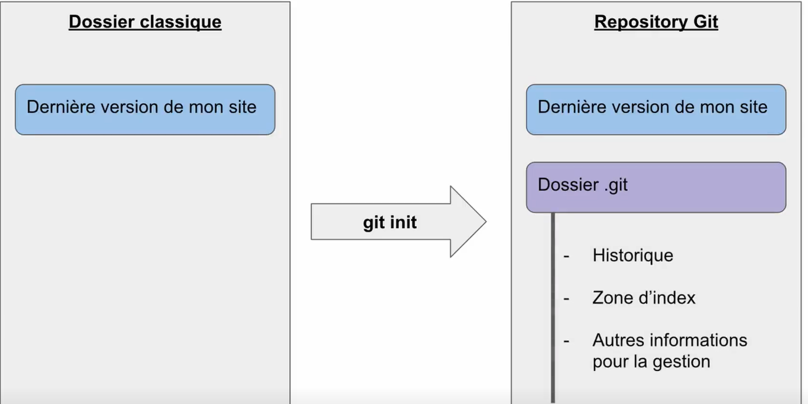
Dépôt local

Slide 5
Dépôt local
Dossier de travail
Zone d’index
Dépôt local
Modification 3
Modification 2
Modification 1

Slide 6
Dépôt local
Dossier de travail
Zone d’index
Dépôt local
Modification 3
Git add
Modification 2
Modification 1

Slide 7
Dépôt local
Dossier de travail
Zone d’index
Dépôt local
Modification 3
Git commit
Git add
Modification 2
Modification 1
A
Mon commit

Slide 8
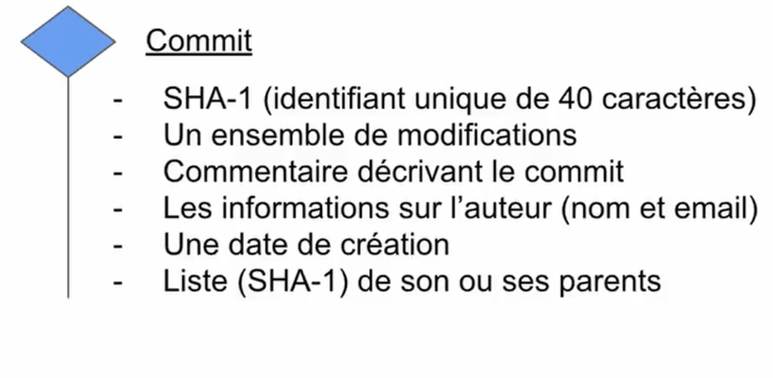
Les commits
Une branche
E
D
C
B
A

Slide 9
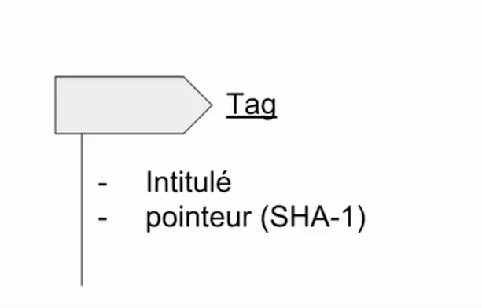
Les Tags
Origin/Master
MASTER
E
Origin/Head
HEAD
D
MON TAG
C
B
A

Slide 10
Les Tags
Origin : Nom donné au dépôt distant.
Master : Nom de la branche principale des dépôts Git → branche de production.
Head : Référence au commit actuel sur lequel on se trouve . Permet de localiser sa position dans l’historique du dépôt.
Tags : Référence à un commit spécifique, utilisé pour marquer un point particulier dans l’historique du dépôt, souvent utilisé pour marquer des versions de release ( exemple: V1.0, V2.0)

Slide 11
Les dépôts distants
Dépôt local 1
dépôt distant
Dépôt local 2
C
B
A

Slide 12
Les dépôts distants
Dépôt local 1
dépôt distant
Dépôt local 2
GIT CLONE
GIT CLONE
C
C
C
B
B
B
A
A
A

Slide 13
Les dépôts distants
Dépôt local 1
dépôt distant
Dépôt local 2
GIT COMMIT
GIT PUSH
GIT PULL
D
D
D
C
C
C
B
B
B
A
A
A

Slide 14
Mettre des modifications de côtés
Workspace
stash
Modif 1
Modif 1
Git stash save « mon message »

Slide 15
Mettre des modifications de côtés
Workspace
stash
Git stash save « mon message »
{0} mon message

Slide 16
Mettre des modifications de côtés
Workspace
stash
{0} mon message
Git stash pop 0

Slide 17
Les branches
MASTER
D
Branche 1
F
HEAD
C
E
B
A

Slide 18
Le merge
Commit de merge
G
MASTER/HEAD
D
branche1
F
C
E
B
A
Git merge branche1

Slide 19
Le rebase
MASTER
D
Branche1/HEAD
F
C
E
B
A

Slide 20
Le rebase
Branche1/HEAD
F
E
MASTER
D
C
B
A
Git rebase master

Slide 21
Le rebase
Branche1
F
E
MASTER/HEAD
D
C
B
A
Git checkout master

Slide 22
Le rebase
MASTER
F
E
HEAD
D
C
B
A
Git merge branche1

Slide 23
En résumé
Merge
Processus:
Se placer sur la branche master
$Git merge <MA_BRANCHE_A_MERGE>
Avantage:
Préserve l'historique complet et l'ordre chronologique des commits.
Rebase
Processus:
Se placer sur la branche à rebase
$Git rebase master
$Git checkout master
$Git merge <MA_BRANCHE_A_MERGE>
Avantage:
Créer un historique linéaire et propre, ce qui peut simplifier la compréhension et la navigation de l'historique.

